Slide 1
Муниципальное автономное общеобразовательное учреждение «Средняя общеобразовательная школа № 279 имени Героя Советского Союза контр – адмирала Лунина Николая Александровича»
Презентация к уроку по учебному предмету «Математика» в 5-ом классе на тему: «Свойства умножения»
Автор: Друзина Наталия Викторовна (учитель математики)
г. Гаджиево
2020г

Slide 2


Slide 3
Учиться можно только весело.
Чтобы переваривать знания, надо поглощать их с аппетитом!
Анатоль Франс

Slide 4
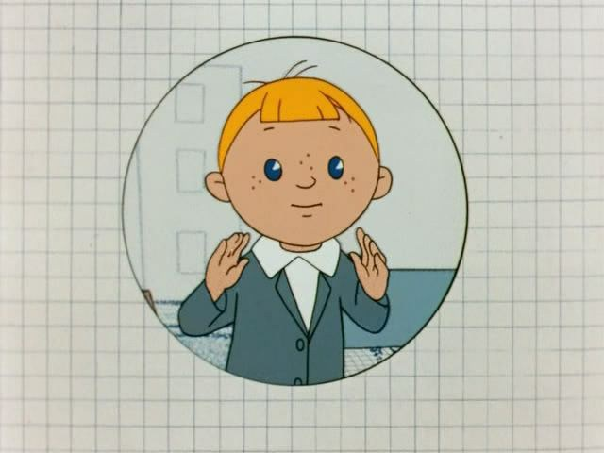
Классная работа
03.12

Slide 5
15м2=30;
60х3=180.

Slide 6
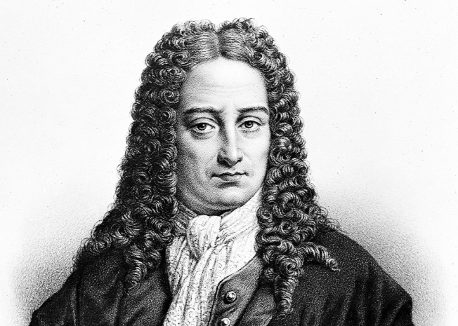
Из истории
Знак умножения чаще всего писали как букву М;
Затем в 1631 году Уильям Отред (Англия) в виде косого крестика x;
В конце XVII века Лейбниц заменил крестик на точку · , чтобы не путать с буквой Х.

Slide 7
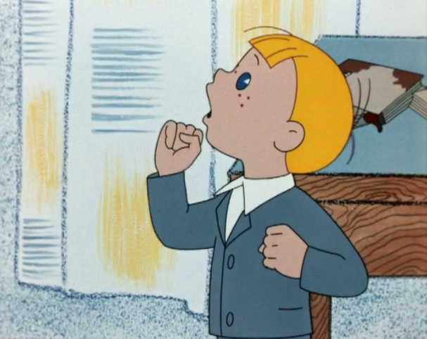
Математическая разминка
Задание №1
5 · 20 =
25 · 4 =
125 · 8 =
100 И
4) 25 · 2 =
50 А
5) 4 · 9 · 25 =
6) 125 · 8 · 4 =
100 И
900 М
1000 В
4000
Н
7) 25 · 16 =
8) 24 · 250 =
400 Т
25 · 4 · 4 =
6 · 4 · 250 =
6000 Ы
1000 | 100 | 400 | 50 | 900 | 100 | 4000 | 6000
В И Т А М И Н Ы

Slide 8
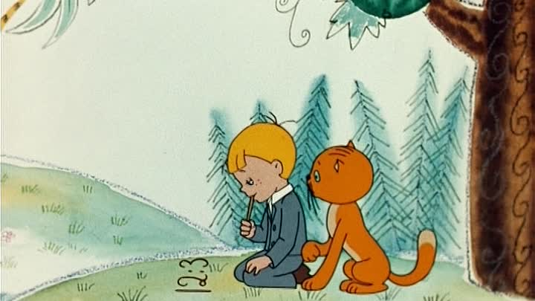
Свойства умножения
Тема урока:

Slide 9
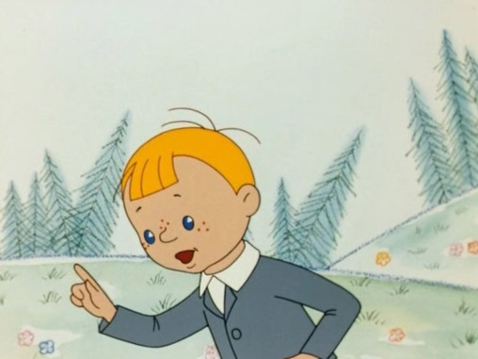
Вычислите:
Задание №2
1) 49 · 9 + 21 · 9 =
2) 918 · 1235 – 918 ·1225 =
3) 56 · 68 + 56 · 19 - 56 · 87 =
4) 175 · 5 + 175 ·2 + 175 ·3 =
5) 82 · 7=

Slide 10
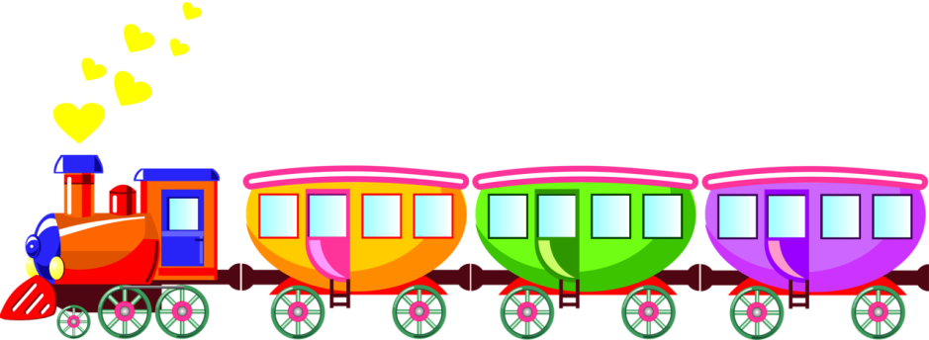
9·(
49+21)=
9·
70=
630
1) 49 · 9 + 21 · 9 =

Slide 11
1) 918·1235 - 918·1225 =
=918·(
1235-1225)=
918·
10=
9180

Slide 12
1) 56·68 + 56·19 - 56·87 =
=56·(
68+19-87)=
56
·0=
0

Slide 13
1) 175·5 + 175·2 + 175·3 =
=175·(5+2+3)=
175·10=
1750

Slide 14
14
1) 82·7 =
(80+2)
·7=
80·7+2·7=
560+
=574
(90-8)
·7=
90·7- 8·7=
630 -
56
=574
1) 82·7 =

Slide 15
1) 49 · 9 + 21 · 9 = 630 С
2) 918 · 1235 – 918 ·1225 = 9180 О
3) 56 · 68 + 56 · 19 - 56 · 87 = 0 П
4) 175 · 5 + 175 ·2 + 175 ·3 =1750 Р
5) 82 · 7= 574 Т
630 | 0 | 9180 | 1750 | 574
С П О Р Т

Slide 16





Slide 17
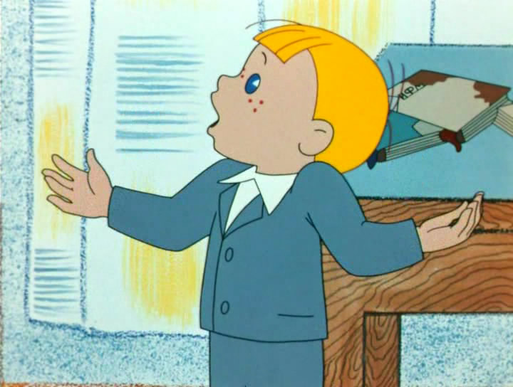

Задание №3
В школу привезли фрукты, 17 ящиков с яблоками по 16 кг в каждом ящике и 23 ящика с мандаринами, по 16 кг в каждом ящике. Сколько всего килограмм фруктов привезли в школу?

Slide 18
Найди ошибку
Задание №4
4 · 25 ·3 = 300;
7 · 125 · 8 = 700;
316 ·5 - 216 · 5 = 50;
62 · 3 + 38 · 3 = 300.
7000
500

Slide 19
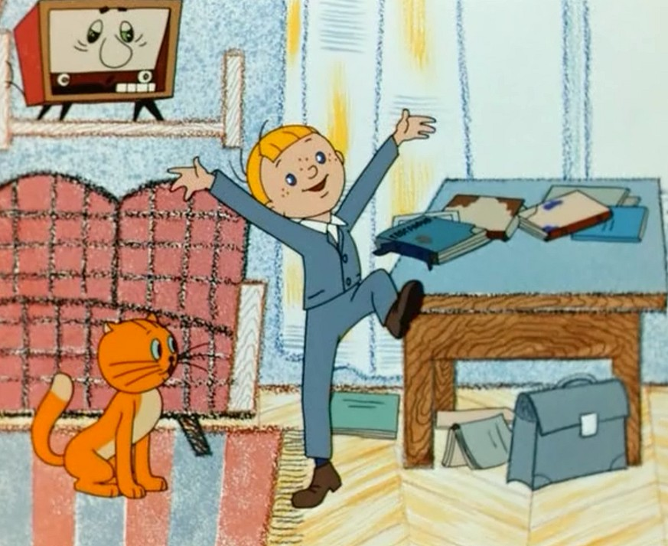

Slide 20
Аппетит
Витамины
Спорт
Фрукты

Slide 21
Рефлексия
Своей работой на уроке я …
Урок для меня показался…
За урок я…
Материал урока мне был…
Чтобы закрепить материал урока мне надо …

Slide 22

Домашнее задание
§ 17, № 445

Slide 23
☺
😐
☹
Спасибо за урок!

